Slide 1


VR博物馆
触碰历史与真实

Slide 2

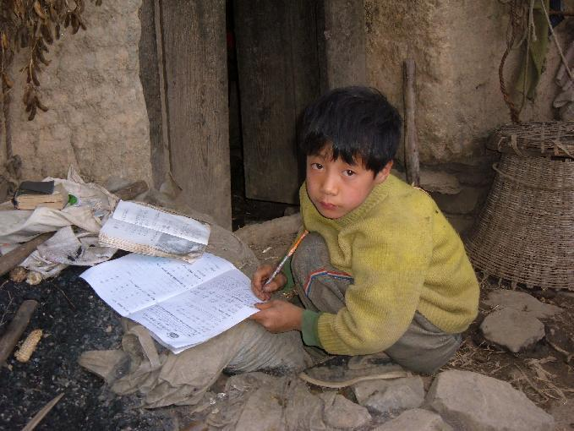
教育资源分配不均，贫困山区的孩子们不能和发达地区的孩子们享受同样的教育资源，怎么办？
Notes:
更多精美模板欢迎访问 WWW.33PPT.COM

Slide 3

人们工作越来越忙碌，时间碎片化，没有大量时间去实体博物馆参观，怎么办？

Slide 4
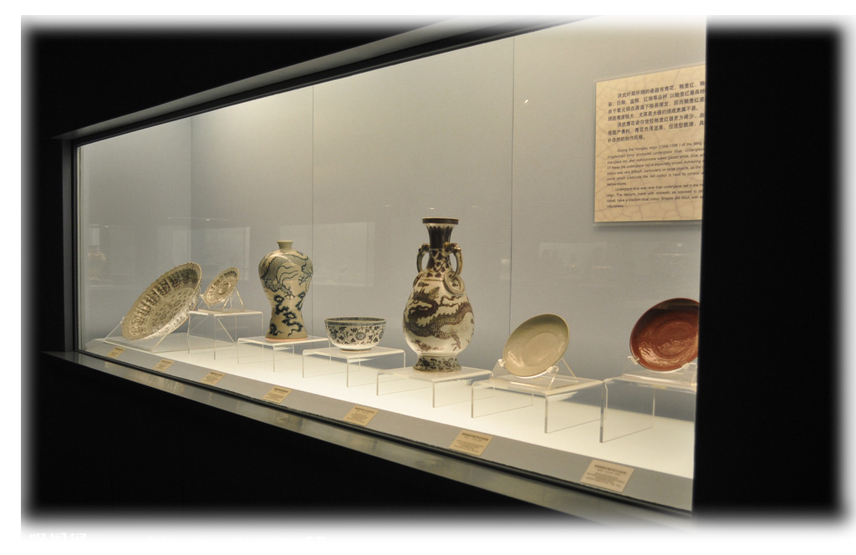
博物馆的文物摆放有局限性，要想全方位的观赏文物的细节，怎么办？
Notes:
www.33ppt.com

Slide 5
简介：
利用虚拟现实技术将博物馆真实、完整地通过计算机展现出来，令博物馆的收藏珍品突破原有技术条件和保存方式的限制进行传播。
Notes:
www.33ppt.com

Slide 6

目标人群
社会大众
贫困山区的孩子
各实体博物馆
Notes:
www.33ppt.com

Slide 7
VR博物馆的意义
1.给贫困山区的孩子带去更为先进的体验，有 助于教育的发展，以及教育资源的平均分配
2.利用都市工作人群的碎片化时间，丰富了人们的生活
3.可以将文物更加全面，更加细致的展现给世人
Notes:
更多精美模板欢迎访问 WWW.33PPT.COM

Slide 8
VR博物馆的意义
4.打破时间和地域的限制，使人们拥有属于自己的口袋博物馆
5.将现代技术与文物结合，增添了历史的趣味性
Notes:
更多精美模板欢迎访问 WWW.33PPT.COM

Slide 9
功能模块
1、VR展馆漫游
2、古画动态展示
3、VR文物影院
4、虚拟导游
5、用户反馈系统
6、文物细节展示
Notes:
更多精美模板欢迎访问 WWW.33PPT.COM

Slide 10

壹
VR展馆漫游
VR虚拟展馆，以更加丰富的方式对展品进行完美诠释。观赏者在第一人称视角下，跟随着虚拟导游，可360度对藏品进行观赏，以达到最佳观赏效果。
Notes:
更多精美模板欢迎访问 WWW.33PPT.COM

Slide 11
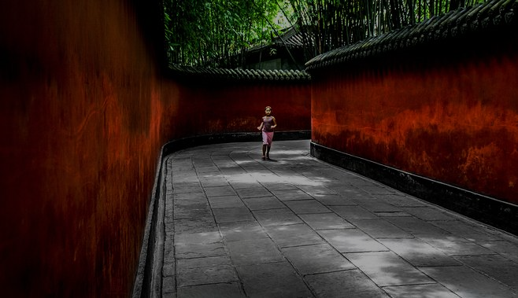
貳
古画动态展示
将动画技术与VR技术相结合，使古画中的人物、花鸟、树枝栩栩如生地展现在使用者眼前，画的意境被淋漓尽致地表现出来。

Slide 12
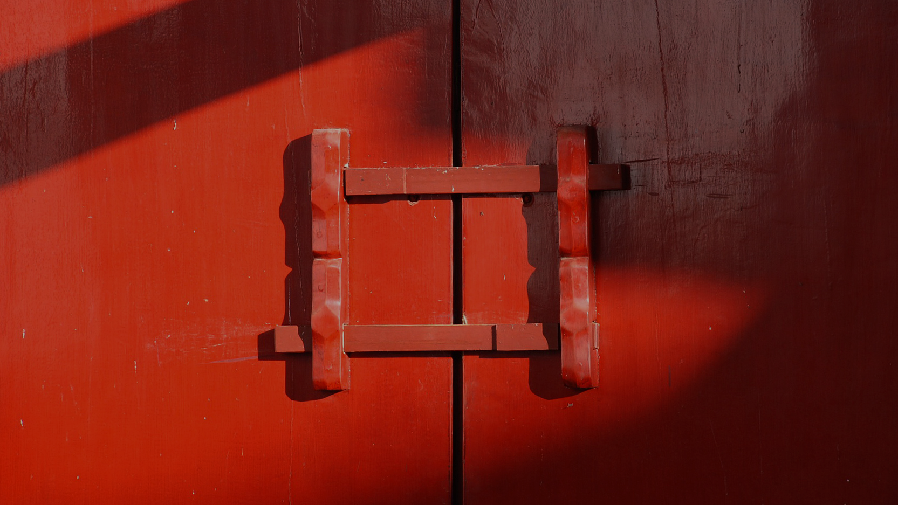
叁
VR文物影院
运用VR技术，模拟人在影院中的视觉以及听觉等感官功能，使人能够能够沉浸在虚拟影院中，对文物介绍影片进行观赏。
Notes:
www.33ppt.com

Slide 13

肆
虚拟导游
虚拟导游具有导航以及语音介绍等功能，能帮助使用者更好地了解虚拟展馆和藏品。

Slide 14
伍
用户反馈系统
通过网络与数据库连接，收集用户意见、建议，跟用户沟通，及时对我们的产品进行改进。
Notes:
更多精美模板欢迎访问 WWW.33PPT.COM

Slide 15
陆
文物细节展示
用户可通过手指控制缩放、旋转文物模型进行更细致地观赏。

Slide 16
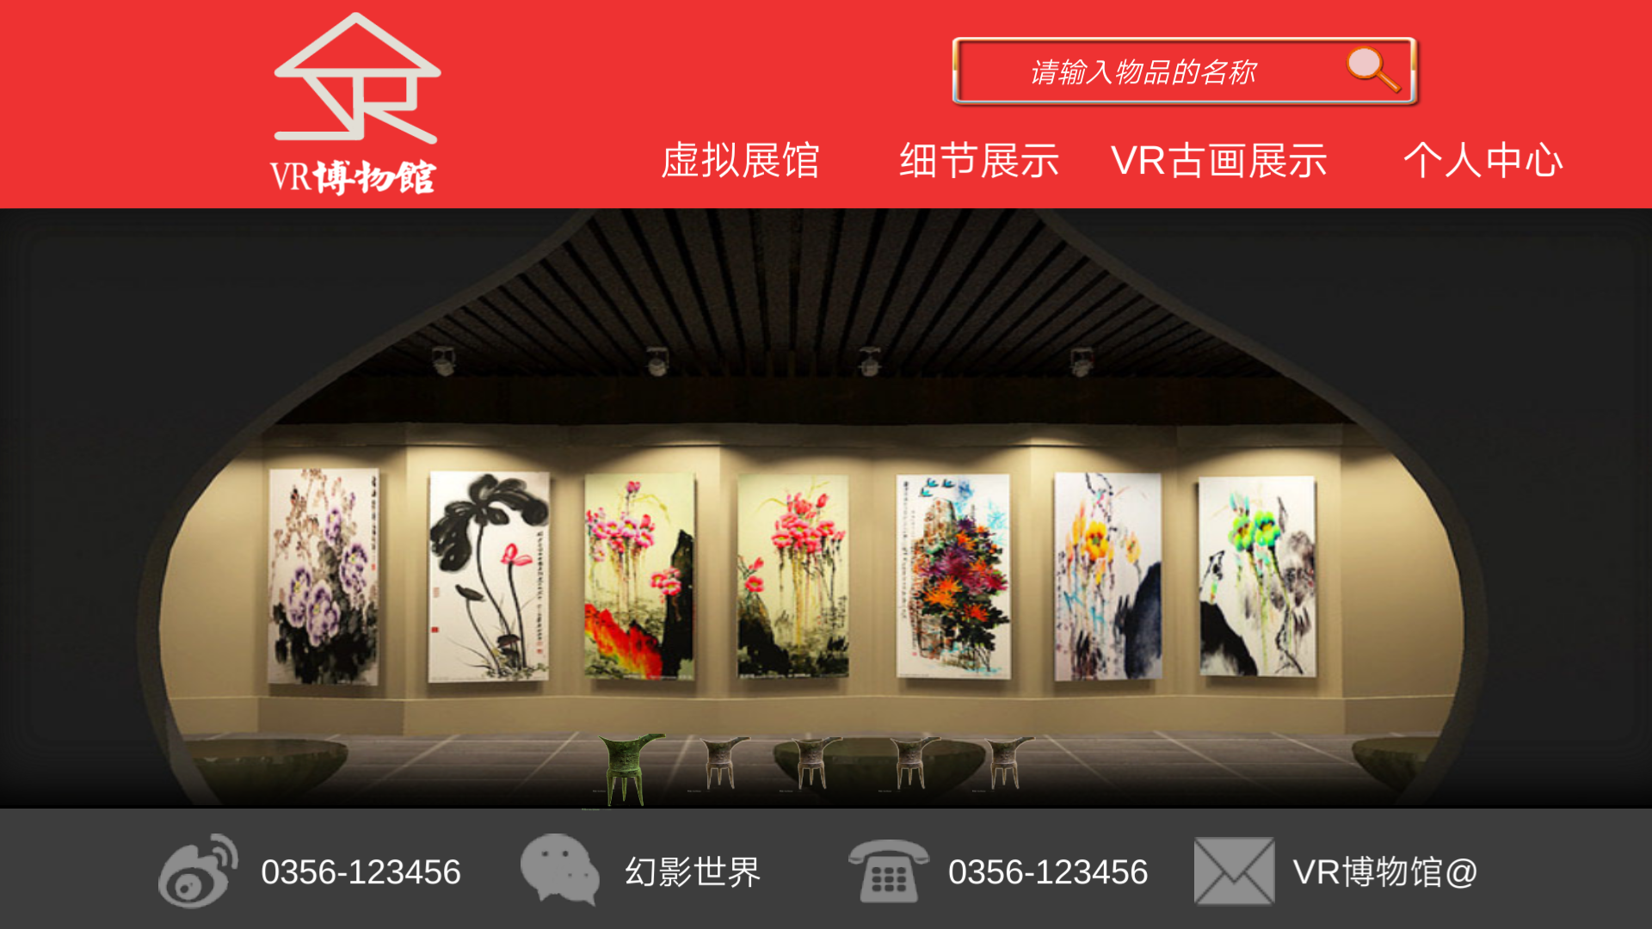

Slide 17

壹
貳
叁
肆
伍
展馆
瓷苑艺葩
货币时代
民族熔炉
书画遗韵
亭台楼阁

Slide 18


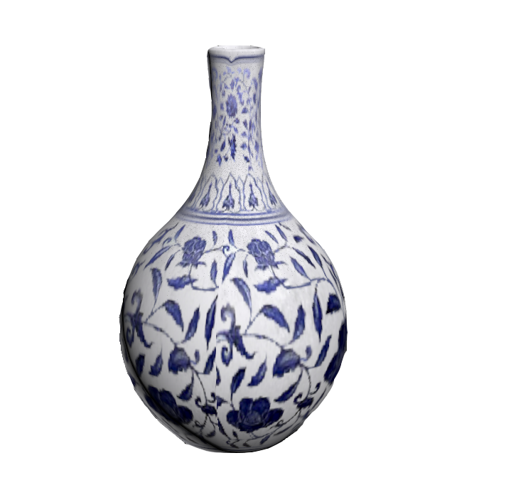
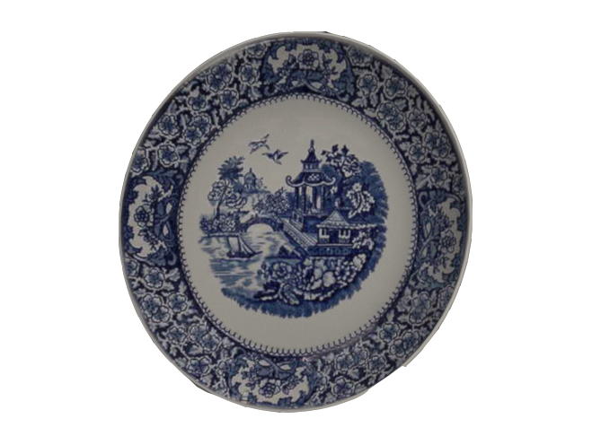


Slide 19
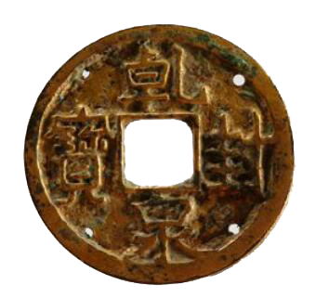
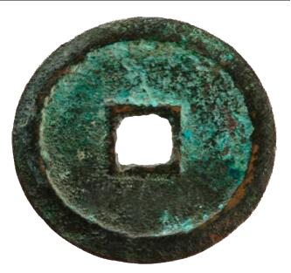
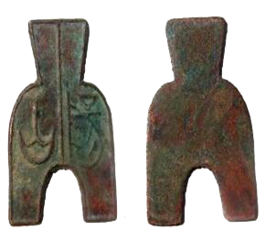

Slide 20
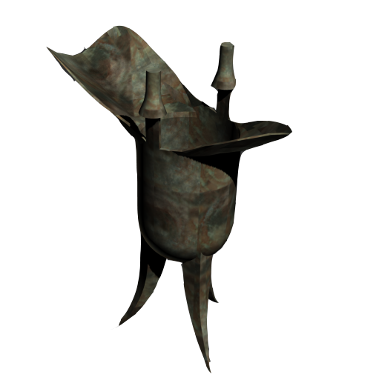
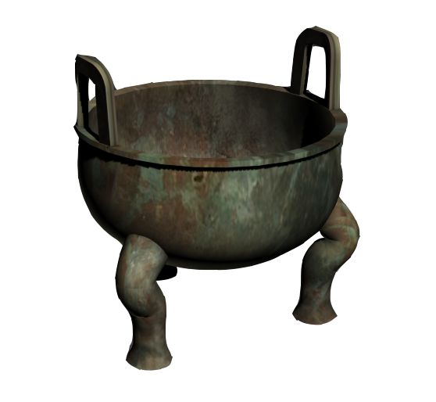
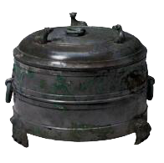
方尊
酒樽
鼎

Slide 21

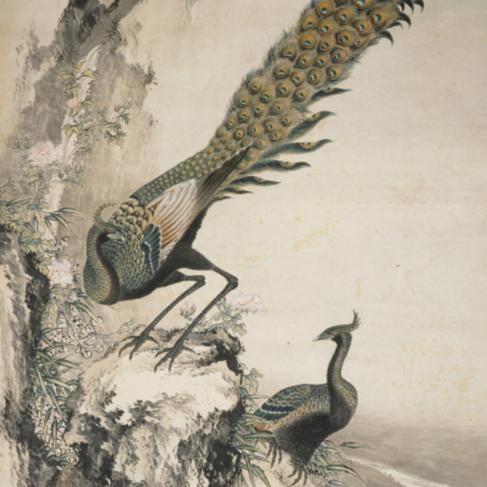
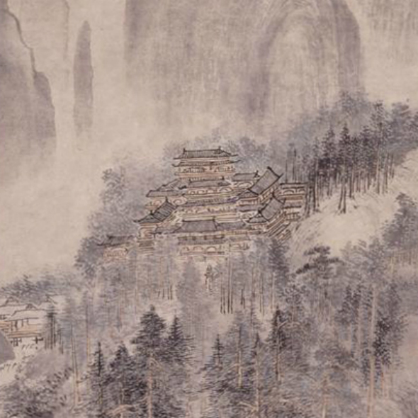
方
梅花图轴
孔雀图轴
茂林仙馆图轴

Slide 22
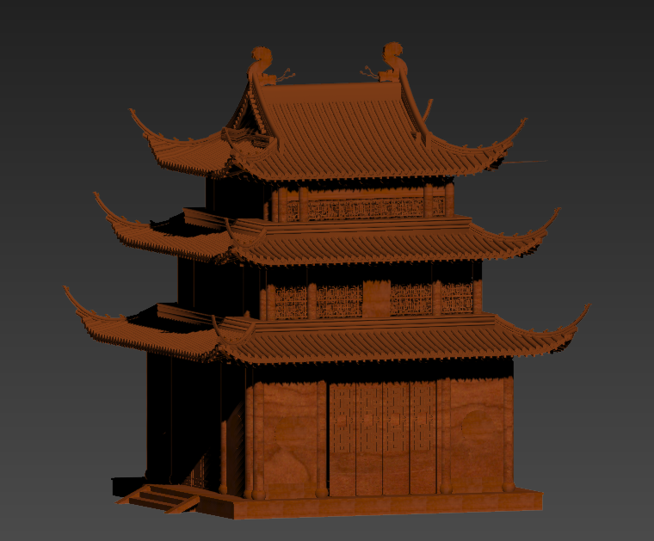
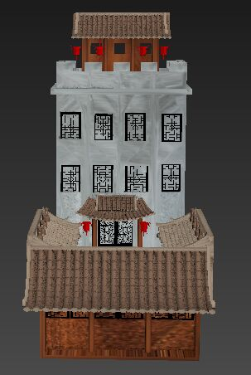

Slide 23
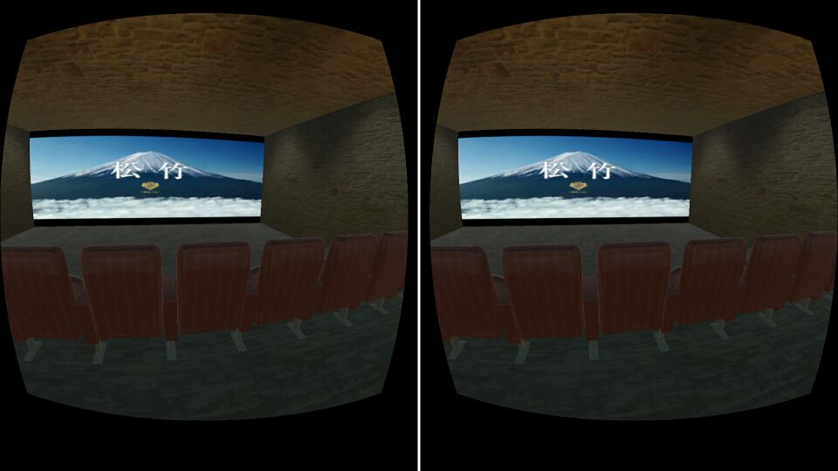

Slide 24
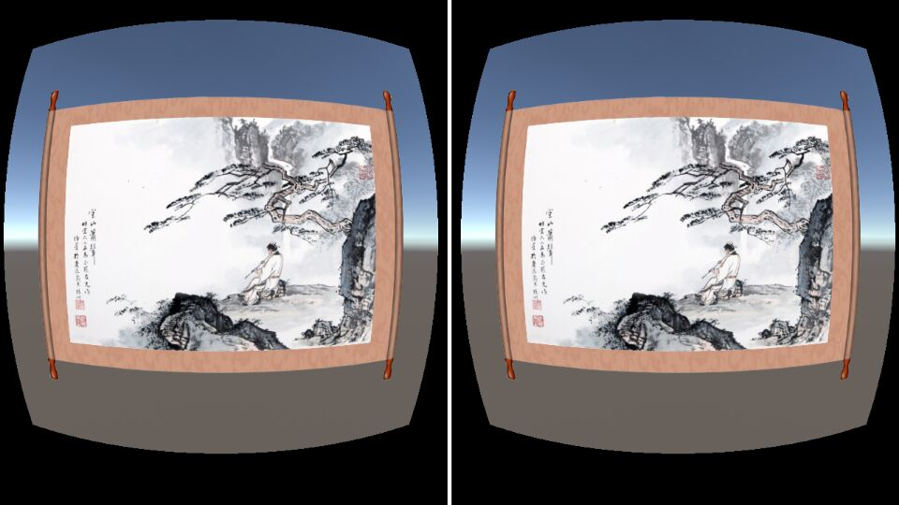

Slide 25
未来展望和应用前景
虚拟现实技术的发展前景十分乐观，它在博物馆界的应用也会越来越广泛，越来越深入。它能更好的发挥博物馆的社会功能和教育功能，不断为博物馆的发展注入新的活力。
Notes:
更多精美模板欢迎访问 WWW.33PPT.COM

Slide 26
指导老师：刘涛
组长：杨锦龙 原型，UI逻辑编写以及虚拟漫游系统
组员：符浩然 虚拟场景搭建以及动画系统制作
组员：冯茹 影院模型制作以及UI界面制作
组员：乔锦溢 虚拟展馆模型制作以及展品建模
组员：李迎夏 建筑系统制作以及展品建模
团队分工

Slide 27

完
-END-
Notes:
www.33ppt.com

